Slide 1
웹프로그래밍 (회사소개사이트)
깃허브 주소: 2022764025/webpgm
소프트웨어학과 2022764025 안수지

Slide 2




Where?

Slide 3
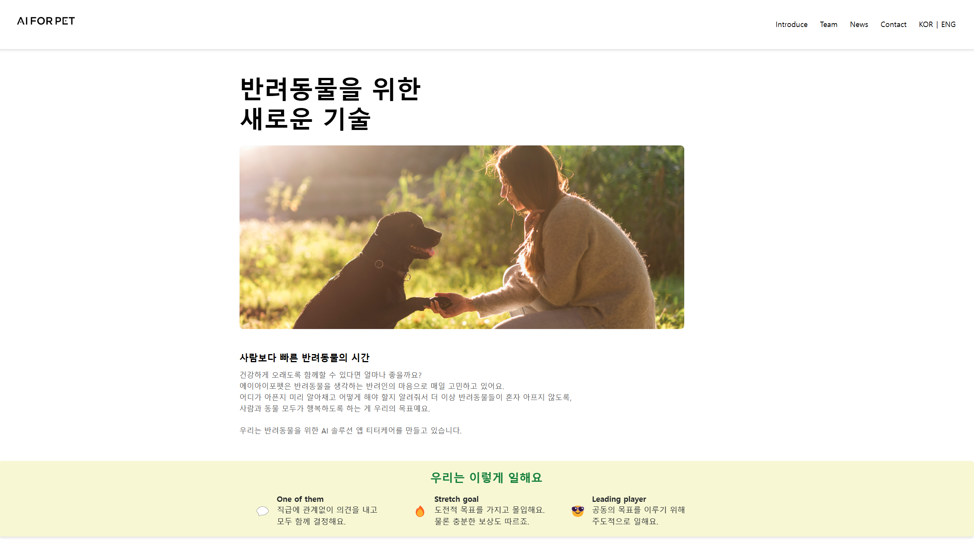
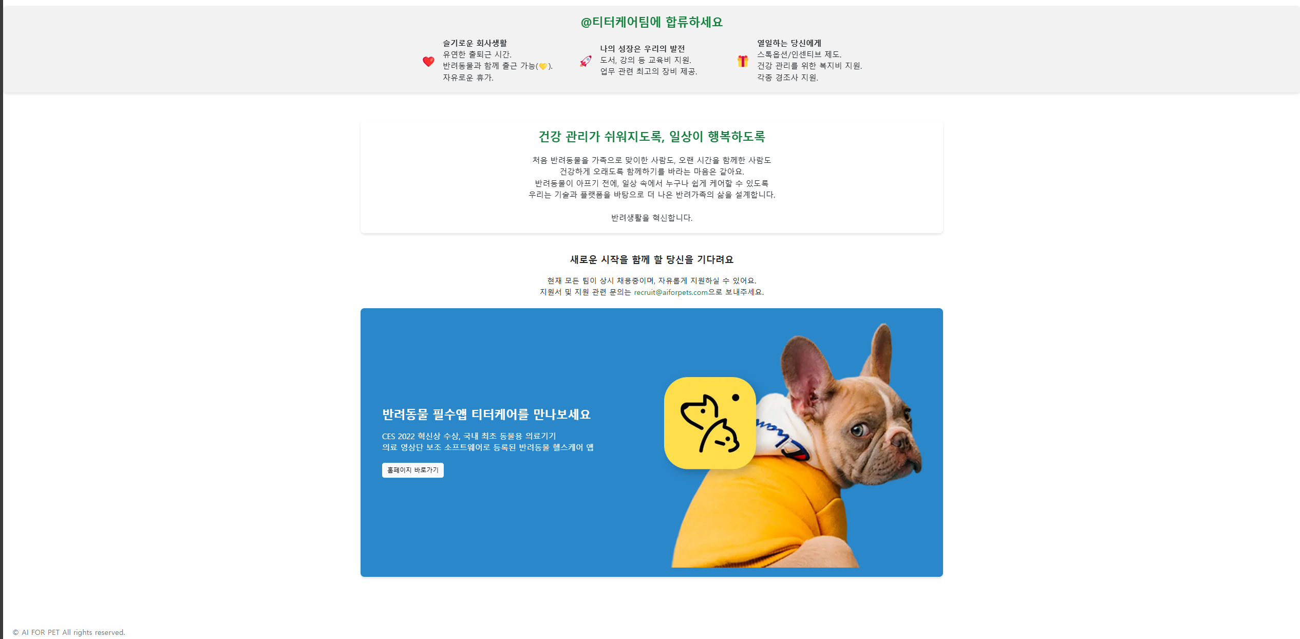

Slide 4
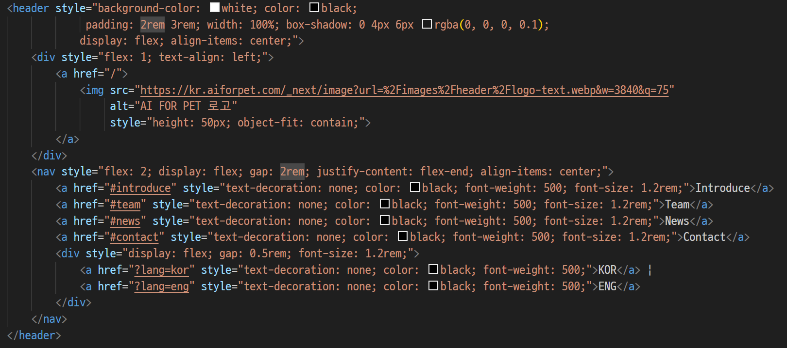

Slide 5
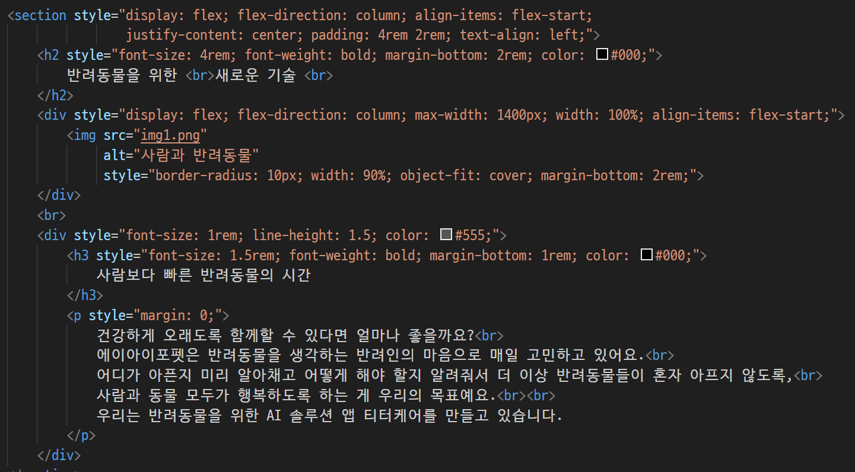

Slide 6
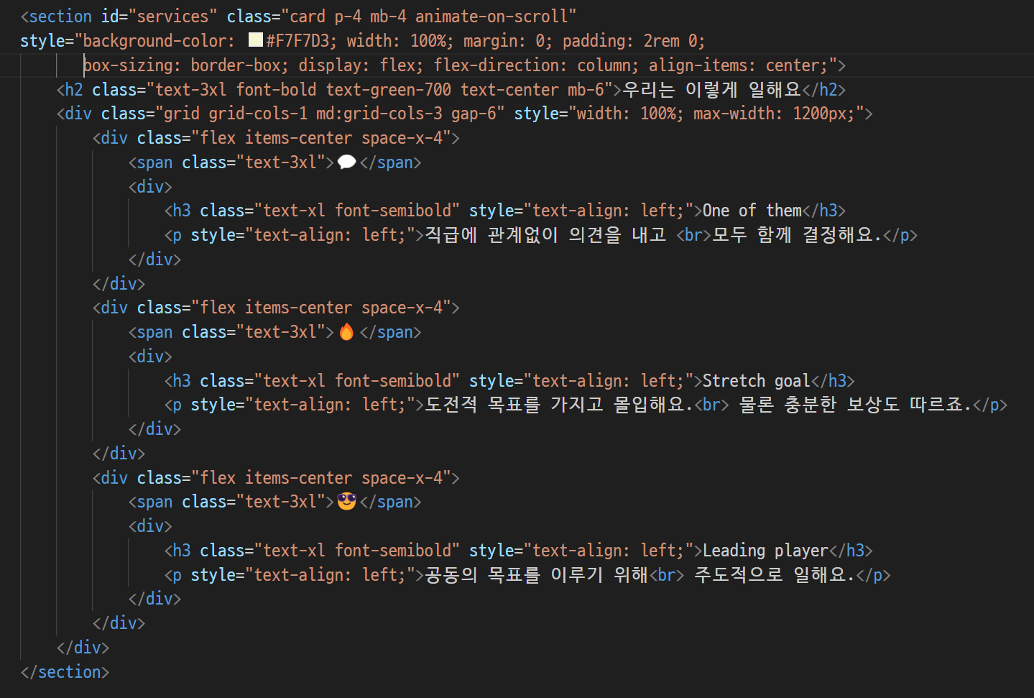

Slide 7
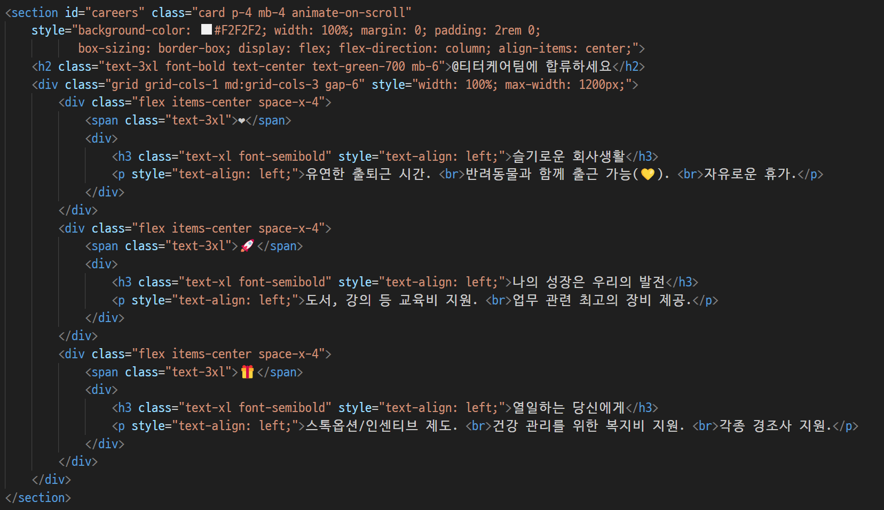

Slide 8
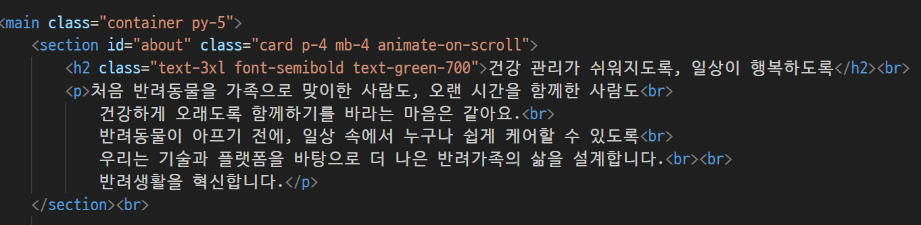

Slide 9


Slide 10
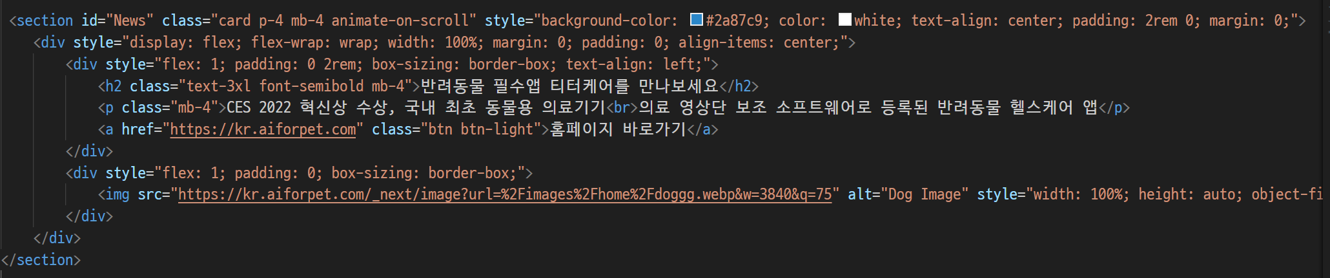

Slide 11


Slide 12
출처
에이아이포펫 - 반려동물 AI 건강관리 앱 티티케어
에이아이포펫 팀
Pinterest – 핀터레스트
ChatGPT

Slide 13
점수: 10
왜냐하면 감점요소 X

